Slide 1


PHTM
مدیریت بحران در حوادث غیر مترقبه

Slide 2
ارزیابی صحنه و ارزیابی اولیه

Slide 3
ارزیابی صحنه
اطلاعات پیش از ورود
بررسی امنیت صحنه
ورود به صحنه
مکانیسم آسیب
تعداد بیماران

Slide 4
ارزیابی صحنه
همه این اجزا کمک میکنند تا یک تصویر کلی از بیمار داشته باشید و به کمک آن روند ارزیابی و مدیریت را پیش ببرید.
همیشه در صحنه حادثه بر ایمنی خودتان، بیمار و سایر افراد حاضر در صحنه، و در مسیر انتقال بر وضعیت نهایی بیمار تمرکز کنید.

Slide 5
ایمنی و امنیت صحنه
هنگام بروز حادثه اگر خطر قریب الوقوع وجود دارد تا زمانیکه صحنه امن شود یا ابزار لازم برای ایمنی شما مهیا نباشد، وارد صحنه حادثه نشوید.
نیاز به منابع اضافی (مجریان قانون، آتش نشانان) ممکن است نیاز باشد.
در صحنه جرم توجه کنید آیا مجرم در صحنه حضور دارد یا خیر؟ حفظ شواهد و مدارک درصورتیکه که مراقبت از بیمار به خطر نیفتد انجام شود.

Slide 6
ایمنی و امنیت صحنه
در صورتیکه احتمال مواجهه با خون، مایعات بدن و یا بیماری هایی مانند سل، هپاتیت و HIV وجود دارد از وسایل حفاظت شخصی(مانند ماسک، دستکش و عینک) قبل ورود به صحنه استفاده شود.
دفع مناسب خون و مایعات بدن و اجسام نوک تیز

Slide 7
اطلاعات پیش از ورود
اطلاعات دیسپج
محل رخداد حادثه
ماهیت حادثه
خطرات تهدید کننده
امنیت
تعداد بیماران
شرایط آب و هوایی
شرایط ترافیک
چه زمان از روز؟
آیا افراد دیگری به صحنه اعزام شده اند؟
***ارزیابی با این اطلاعات آغاز می شود

Slide 8
رسیدن به صحنه
همانطور که به صحنه می رسید، قبل از اینکه از ماشین خارج شوید:
چه چیزی می بینید؟ می شنوید؟ احساس می کنید؟ بو می کنید؟ و...
آیا خطری وجود دارد؟
چه اتفاقی رخ داده؟
چند نفر درگیر هستند؟
آیا وسائل مورد نیاز در دسترس هستند؟
چه منابع يا امكانات اضافی ممکن است لازم شود؟

Slide 9
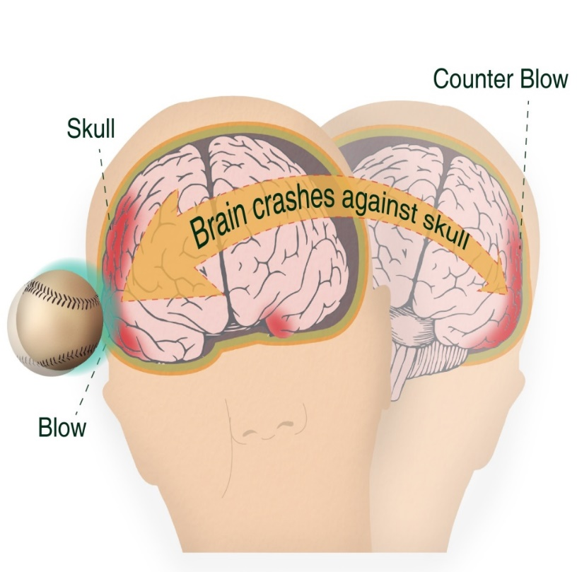
مکانیسم آسیب
انرژی از بین نمی رود، تنها می تواند منتقل شود یا از شکلی به شکل دیگر تبدیل شود.
نتایج انتقال انرژی به بافت انسان:
فشار
پاره شدن
بریدن و شکاف دادن

Slide 10
مکانیسم آسیب
دانستن اینکه بیمار چگونه آسیب دیده برای کشف نوع آسیب کمک خواهد کرد.
آسیب های شایع در ترومای غیرنافذ:
تصادفات وسایل نقلیه: برگشتن کودکان به سمت وسیله نقلیه باعث آسیب قسمت های عمده بدن می شود، بزرگسالان اکثرا آسیب اندام های تحتانی.
ترومای غیرنافذ

Slide 11
مکانیسم آسیب
ترومای غیر نافذ
عابرین پیاده
سقوط: ارتفاع، نوع سطحی که قربانی در آن فرود آمده و بخشی از بدن که اول ضربه خورده.
ورزش ها: تعیین سرعت و جرم اشیا.
صدمات ناشی از انفجار: سه فاز اولیه، ثانویه و ثالثیه.
موارد بالا در تعیین و پیش بینی الگوی آسیب کمک کننده هستند.

Slide 12
مکانیسم آسیب
ترومای نافذ
موارد کمک کننده در تعیین الگوی آسیب:
سرعت شی چقدر بوده؟
انرژی بالا(مثل گلوله) یا پایین(مثل چاقو)
منبع انرژی از بیمار چقدر فاصله داشته؟
معلوم بودن مسیر گلوله

Slide 13
تعداد بیماران
چند بیمار گرفتار هستند؟
ابتدا چه کسی اولویت دارد؟(اصول تریاژ)
1) وضعیت بیمار بحرانی است و نیاز به انتقال فوری دارد
2) احتمال بحرانی شدن وضع بیمار و آسیب جدی وجود داد
3) بیمار جراحات جزئی دارد و یا آسیبی وجود ندارد
منابع کافی در دسترس هستند؟منابع اضافی مورد نیاز است؟
می توانید بیمار را از مکان فعلی بیرون آورید یا نیاز به تجهیزات ویژه دیگر دارید؟
همیشه از متدهای ساده به پیچیده پیش بروید.
چه تجهیزات دیگری مورد نیاز خواهد بود؟

Slide 14
ارزیابی اولیه:
اهداف
با انجام ارزیابی اولیه می توان بلافاصله شرایط تهدید کننده حیات را شناسایی کرد.
هنگامی که شرایط تهدید کننده حیات شناسایی شدند بایستی مدیریت شوند.
بررسی اولیه و مدیریت مشکلات آن بر بررسی ثانویه اولویت دارد.
برخی از شرایط تهدید کننده حیات از لحاظ بصری آشکار نیستند. با علایم بصری چشمگیر حواس تان پرت نشود.
از جمله شرایط تهدید کننده حیات که آشکار نیستند و نمی توان آنها را دید می توان خونریزی داخلی و TBI را نام برد.

Slide 15
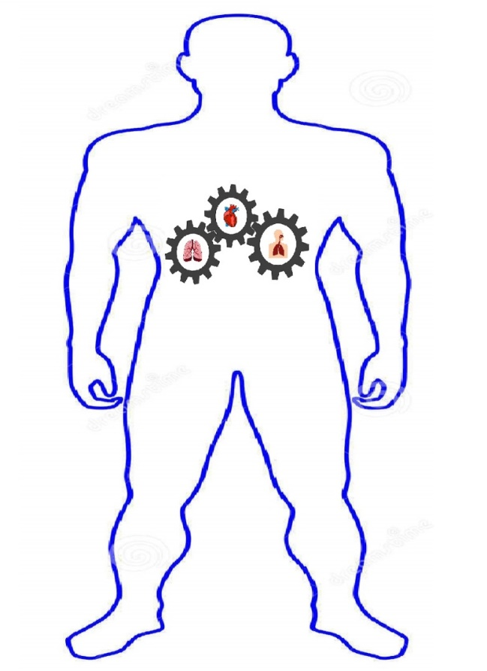
چرخه حیات
تولید انرژی کافی برای زندگی نیاز به حفظ این چرخه حیات دارد.
این چرخه وابسته به اثر متقابل راه هوایی، تنفس و گردش خون است.

Slide 16
اجزای ارزیابی اولیه
راه هوایی
تنفس
گردش خون
معلولیت و ناتوانی
بررسی تمام نقاط بدن
اگر چه اجزای ارزیابی اولیه یک به یک آموزش داده می شوند،اما اغلب به طور همزمان انجام می شود.
مثلا،درحالیکه پالس بیمار را بررسی میکنیم سوالی از بیمار می کنیم. اگر بیمار پاسخ دهد راه هوایی باز است، بنابراین ما راه هوایی و نبض را هم زمان بررسی کرده ایم.

Slide 17
راه هوایی، تنفس، گردش خون
راه هوایی:
آیا راه هوایی باز است؟
اگر پاسخ "نه،" از کدام روش حداقل تهاجمی می توان به حفظ راه هوایی باز استفاده کرد؟
تنفس:
تنفس کافی است؟
اگر پاسخ "نه،" از کدامک روش حداقل تهاجمی می توان برای حفظ تنفس استفاده کرد؟
هر بیمار ترومایی با آسیب قابل توجه بایستی اکسیژن مکمل با جریان بالا دریافت کند.

Slide 18
راه هوایی، تنفس، گردش خون
گردش خون:
نبض وجود دارد؟ سریع یا آهسته؟ منظم یا نامنظم؟
آیا علائم و نشانه های خونریزی داخلی یا خارجی وجود دارد؟ (احتمال شوك)
به رنگ و دمای پوست توجه کنید.

Slide 19
نا توانی و معلولیت
هدف تعیین سطح هوشیاری بیمار و تعیین پتانسیل برای هیپوکسی است.
کاهش هوشیاری 4 نکته زیر را به تیم اورژانس هشدار می دهد:
کاهش اکسیژن مغزی (ناشی از هیپوکسی/کاهش خونرسانی)
آسیب سیستم عصبی مرکزی
مصرف بیش از حد الکل و مواد مخدر
اختلالات متابولیک
مقیاس گلاسکو و AVPU برای تعیین وضعیت بیمار مورد استفاده قرار می گیرند.
***پوشاندن بیمار برای حفظ حرارت بدن***

Slide 20
نا توانی و معلولیت

Slide 21
وضعیت عقلانی (سطح هوشیاری- اطفال)
پاسخ حرکتی
زیر یکسال | بالای یکسال | امتیاز
خودبخود | اطاعت از دستورات | 6
لوکالیزه کردن درد | لوکالیزه کردن درد | 5
پس کشیدن بدن با درد | پس کشیدن بدن با درد | 4
وضعیت دکورتیکه | وضعیت دکورتیکه | 3
وضعیت دسربره | وضعیت دسربره | 2
بدون حرکت | بدون حرکت | 1
پاسخ باز کردن چشمها
زیر یکسال | بالای یکسال | امتیاز
خودبخود | خودبخود | 4
با صدای بلند | با دستورات کلامی | 3
با درد | با درد | 2
باز نمی شوند | باز نمی شوند | 1
زیر 2 سال | 5-2 سال | بالای 5 سال | امتیاز
غان و غون کردن مناسب | کلمات و عبارات نرمال | اریانته و تکلم نرمال | 5
گریه تسکین پذیر | کلمات غیر طبیعی | تکلم گیج و کنفوزیون | 4
گریه یا جیغ مداوم به درد | گریه یا جیغ مداوم به درد | کلمات غیر طبیعی | 3
ناله کردن به درد | ناله کردن به درد | صداهای غیرطبیعی | 2
بدون تکلم | بدون تکلم | بدون تکلم | 1
پاسخ کلامی

Slide 22
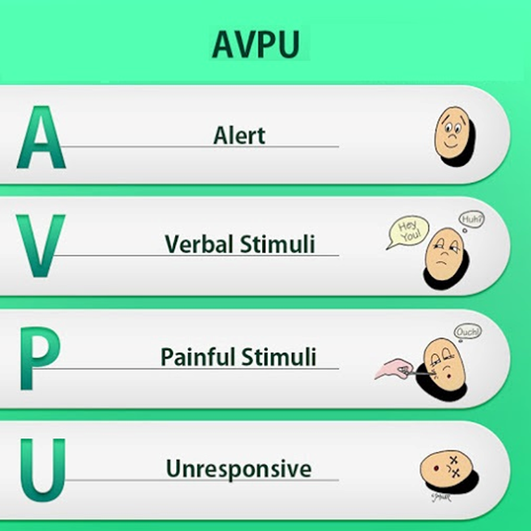
نا توانی و معلولیت

Slide 23
نکات ارزیابی اولیه
اجازه ندهید آسیب هایی که ظاهرا چشمگیر به نظر می رسند، ارزیابی اولیه را به تاخیر اندازند (مانند خونریزی جزئی و شکستگی بدون عارضه)
تا زمانیکه تمام مراحل ارزیابی اولیه و مدیریت آنها کامل نشده اند ارزیابی ثانویه را شروع نکنید.
ممکن است ارزیابی ثانویه در مرحله پیش بیمارستانی تکمیل نشود.

Slide 24
نکات دخیل در تصمیم گیری
تصمیم به ادامه ارزیابی ثانویه در صحنه و یا انتقال بیمار به موارد زیر بستگی دارد:
وضعیت بیمار
بیمار وضعیت بحرانی دارد و بایستی سریعا منتقل شود.
هنوز بحراني نیست اما پتانسیل برای بحرانی شدن وضعیت وجود دارد
بحراني نیست
شدت بیماری
نتایج حاصل از ارزیابی صحنه
نتایج حاصل از ارزیابی اولیه

Slide 25
انتقال بیمار
آیا شرایط بیمار به گونه ای است که نیاز به انتقال فوری دارد؟
اگر بله موارد زیر را درنظر بگیرید:
روش و نحوه انتقال
زمینی یا هوایی
بستن بیمار، ثابت سازی ستون فقرات و استفاده ازلانگ بک برد
اورژانسی یا غیراورژانسی
اگر خیر ارزیابی ثانویه را ادامه دهید.

Slide 26
انتقال بیمار
هنگام تصمیم به انتقال:
انتخاب مرکز مناسب
سطح مراقبت مورد نیاز
مرکز تروما یا نزدیک ترین بیمارستان؟
ارتباطات و اطلاع رسانی

Slide 27
خلاصه
ارزیابی حادثه قبل از رسیدن بر بالین بیمار انجام می شود.
جمع آوری اطلاعات قبل از ورود و رسیدن به صحنه آغاز می شود و این اطلاعات برای مدیریت صحنه کمک کننده هستند.
صحنه را ارزیابی کنید. یک ارزیابی کلی انجام داده سپس با توجه به حادثه خاصی که رخ داده پیش بروید.
قبل از ارزیابی یک تصویر کلی داشته باشید.
خطرات احتمالی را در نظر داشته باشید.

Slide 28
خلاصه
اجزای اصلی ارزیابی اولیه شامل راه هوایی، تنفس، گردش خون، ناتوانی و بررسی تمام نقاط بدن را به یاد داشته باشید:
درصورت غیرنرمال بودن هریک از اجزای ارزیابی اولیه آنها را مدیریت کنید (مداخله مناسب بر اساس مشکل مربوطه)
ترکیب تمام یافته های ارزیابی صحنه و ارزیابی اولیه به منظور تعیین اینکه بیمار: بحراني است، هنوز بحراني نیست، بحراني نیست

Slide 29
خلاصه
آیا بیمار نیاز به انتقال فوری دارد؟
ارزیابی ثانویه باید تکمیل شود؟
بستن بیمار: بي حركت سازي بر اساس نتايج ارزيابي
تعیین روش و نحوه انتقال بیمار
تعیین مقصد دریافت كننده با توجه به تسهيلات مورد نياز بيمار

Slide 30
*ارزیابی را با برداشت کلی آغاز، سپس به حادثه خاص معطوف می کنیم.
ارزیابی صحنه
برداشت کلی از صحنه هنگام رسیدن به صحنه
مکانیسم آسیب
تعداد بیماران و تریاژ
ایمنی صحنه
اطلاعات پیش از ورود

Slide 31
ارزیابی اولیه
تنفس
گردش خون و خونریزی
ناتوانی و معلولیت(AVPU/GCS)
بررسی سایر نقاط مشكوك بدن و جلوگیری از ایجاد هیپوترمی
راه هوایی و حفظ بی حرکتی گردن

Slide 32
مدیریت
راه هوایی
A-B-C-D-E

Slide 33
مقدمه
برای مدیریت یک بیمار ترومایی مهم ترین و کلیدی ترین مرحله، مدیریت راه هوایی بیمار است.
بدون دست یابی به راه هوایی باز و مدیریت راه هوایی بیمار انجام سایر مراحل بیهوده خواهد بود.
برای مدیریت مناسب راه هوایی و ونتیلاسیون، بایستی با آناتومی راه هوایی آشنا بود.

Slide 34
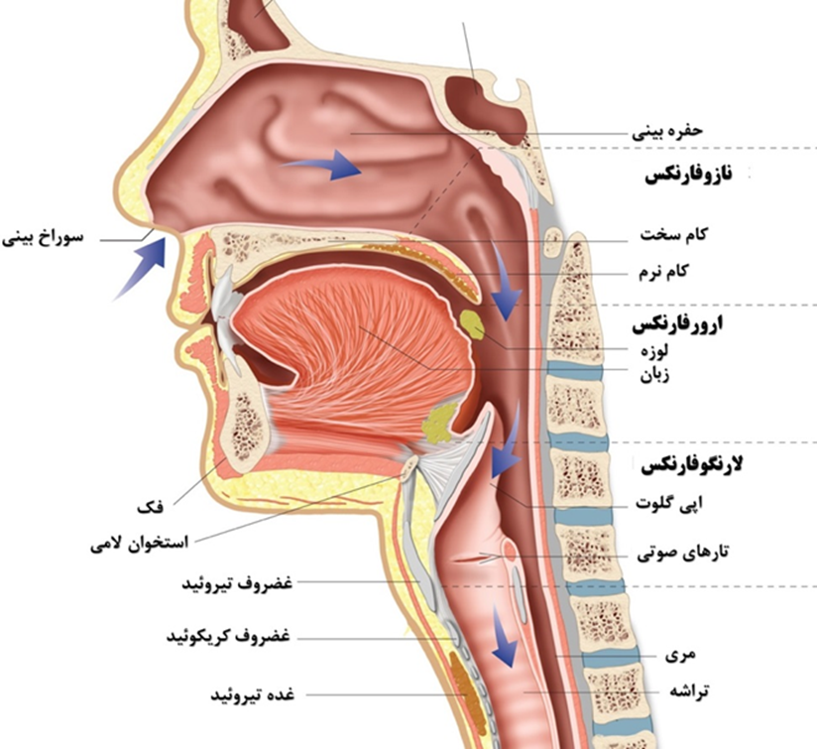
آناتومی راه هوایی
راه هوایی فوقانی
حفره بینی
حفره دهانی
حلق
حنجره
راه هوایی تحتانی
تراشه
ریه ها

Slide 35
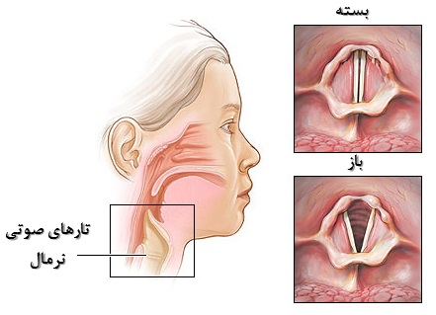
آناتومی راه هوایی فوقانی وگلوت

Slide 36
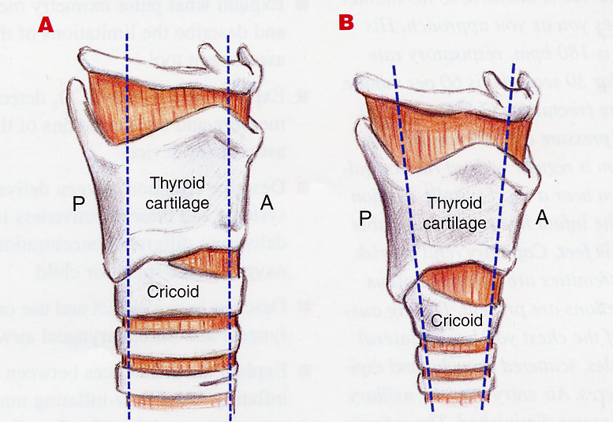
Anatomy: Larynx
Narrowest point = cricoid cartilage
ADULT
INFANT
Notes:
9

Slide 37
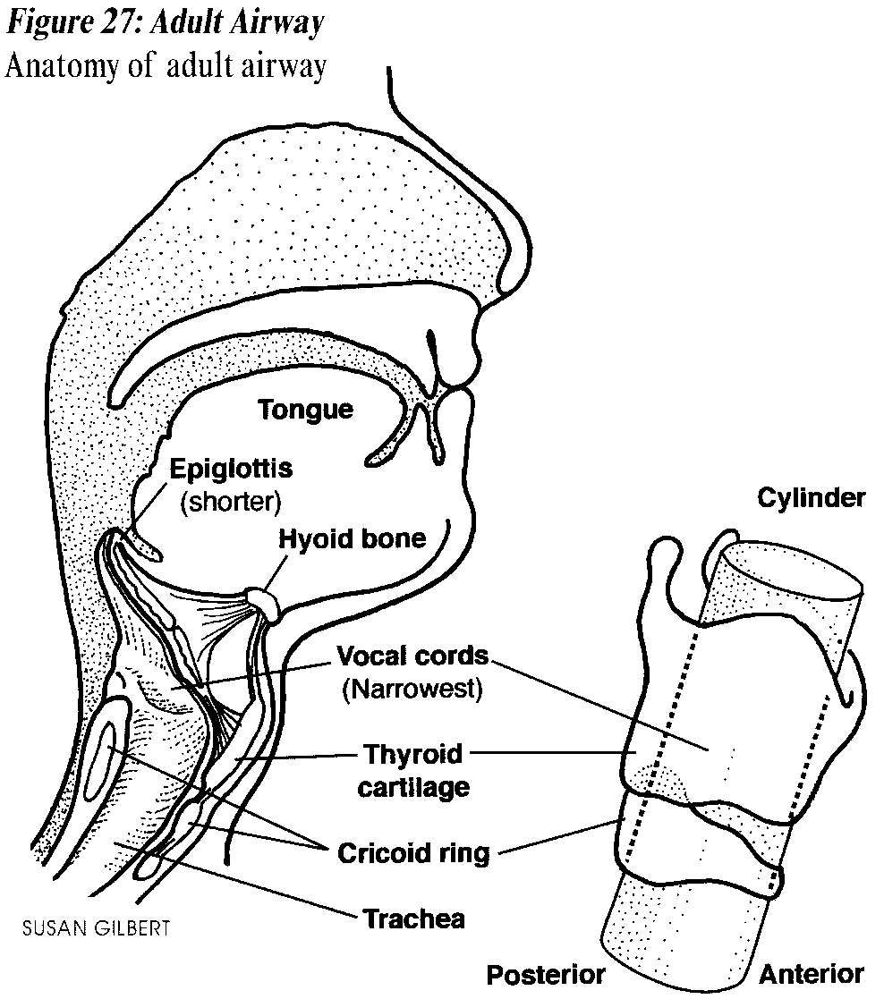
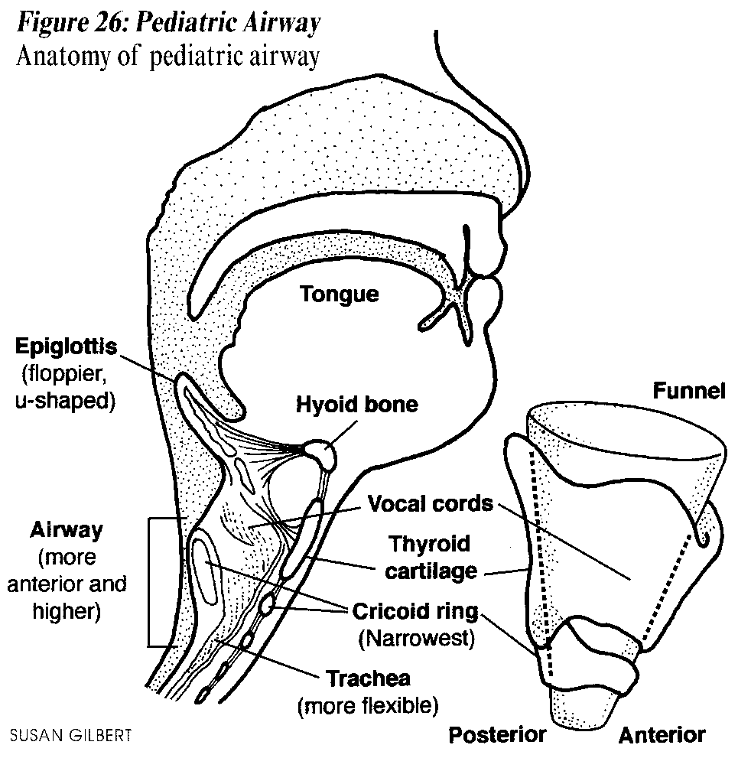
Upper Airway Anatomy
From: CPEM, TRIPP, 1998

Slide 38
مقدمه
اطمينان از باز بودن راه هوايي اولين اولويت در مراقبت ونجات مصدومين ترومائي قلمداد مي شود.
در مراقبت پيش بيمارستاني هيچ چيز اساسي تر از ارزيابي مناسب راه هوايي نمي باشد.

Slide 39
مقدمه
صرف نظر از روش انجام مراقبت راه هوائی، باید همواره احتمال آسيب فقرات گردني را مد نظر داشته باشید.
بكارگيري هر كدام از روشهای مراقبت راه هوايی نیازمند بی حرکت سازی همزمان ستون فقرات گردنی در وضع خنثی تا زمان تثبیت کامل مصدوم مي باشد.

Slide 40
توجهات ويژه درکودکان
سر و زبان بزرگتر
نای مخروطی شکل و کوتاه
گلوت بالاتر
اپی گلوت بزرگتر ونرم تر
***همه موارد فوق كودك را بيشتر مستعد انسداد راه هوايي ميكند.لذا توجه ويژه اي به پوزيشن راه هوايي لازم است.

Slide 41
ارزیابی راه هوایی
بیمار را صدا کنید، بیماری که به طور نرمال حرف میزند راه هوایی باز دارد در غیر اینصورت با نگاه ،سمع ولمس ارزيابي نمائید.
به بالا پایین آمدن قفسه سینه،حرکت پره های بینی و رنگ پوست نگاه کنید.
توجه ویژه به مواردي كه سبب انسداد يا به خطر افتادن راه هوايي ميشود: مثل خون و ترشحات، دندان شكسته ، استفراغ ،هماتوم،آمفيزم زير جلدي و...
داشته باشید.

Slide 42
ارزیابی راه هوایی
به صداهای تنفسی گوش دهید.ونشانه هاي خطر را مشخص كنيد
مثل: snoring,stridor،خشونت صدا..... ويا كاهش صدا در يك يا هر دو طرف قفسه سینه
هر گونه توده غير نرمال از جمله تورم،هماتوم و کریپتوس را لمس کنید.

Slide 43
انواع آسیب و اختلال عملکرد راه هوایی
انسداد راه هوایی
شایع ترین علت انسداد زبان است.شايعترين يافته باليني خروپف ميباشد.
سایر علل مانند اجسام خارجی(دندان مصنوعی) و خون و.....
انواع تروما
غیرنافذ:هماتوم، شگستگي حنجره وادم والتهاب
نافذ:وجود خون در راه هوايي وهماتوم وامفيزم ...

Slide 44
انواع آسیب و اختلال عملکرد راه هوایی
آسیب های استنشاقی
استنشاق دود و بخار داغ و گازهای شيميايي باعث سوختن راه هوایی می شوند و بایستی سریعا و قبل از ایجاد تورم مدیریت شوند. زيرا مهمترين علايم آن ادم و التهاب و خشونت صدا ميباشد.

Slide 45
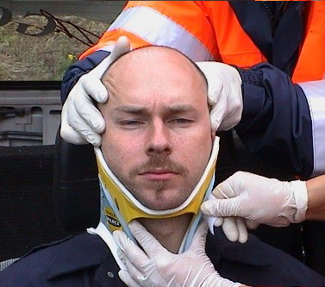
ثابت سازی سر و گردن
هم زمان با ارزیابی راه هوایی و انجام پروسیجرهای لازم سر و گردن را ثابت نگه داشته و در صورت امکان کلار گردنی ببندید.
بويژه بر اساس مكانيسم آسيب وجود اين بي حركت سازی ضروري است.

Slide 46
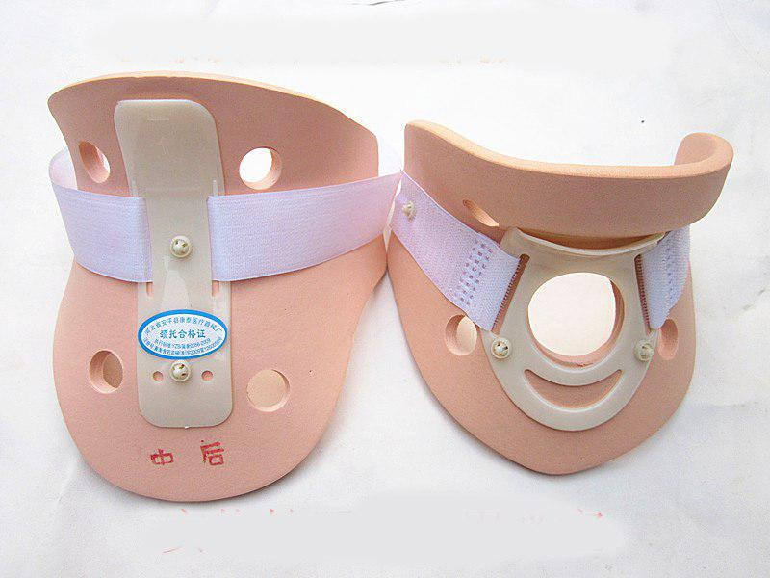
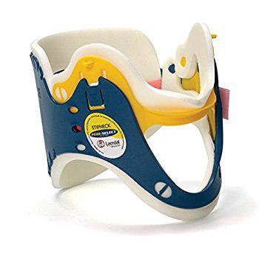
انواع کلارهای گردنی
کولار فیلادلفیا: نوع دو قطعه ای می باشد. ابتدا قطعه جلو قرار گیر د و بعد قطعه دوم با کمی فلکسیون توسط نفری که از سر محافظت میکند ، قرار داده شده و فیکس میشود.
کولار میامی : نوع نسبتا نازک ویک قطعه ای که سایز آن متناسب با بیمار قابل تغییر می باشد.

Slide 47
مدیریت يا مراقبت از راه هوایی
هدف اصلي حفظ يك راه هوايي باز است كه اجازه دهد اكسيژن رساني وتهويه كافي بيمار انجام گيرد.
تکنیک های ساده و پیچیده بسیار زیادی وجود دارند که می توان از آنها برای مدیریت راه هوایی استفاده کرد.

Slide 48
مدیریت يا مراقبت از راه هوایی
تکنیک ها و مانورهای ساده همیشه بر تکنیک های پیشرفته اولویت دارند، ودر اكثر موارد مشكل گشا هستند.
استفاده از تجهیزات خاص و پیچیده نیازمند دانش و مهارت کافی است و باتوجه به وضعیت صحنه و امکانات در دسترس وشرايط بيمار انتخاب می شوند.

Slide 49
مداخلات
از ساده به پیشرفته***
مانورهای jaw thrust/ chin lift
OPA/NPA
راه هوایی سوپراگلوت
راه هوایی حنجره(LMA) وكامبي تيوب وكينك تيوب ها
لوله تراشه
روش های جراحی(كريكوتيروئيدوتومي )

Slide 50
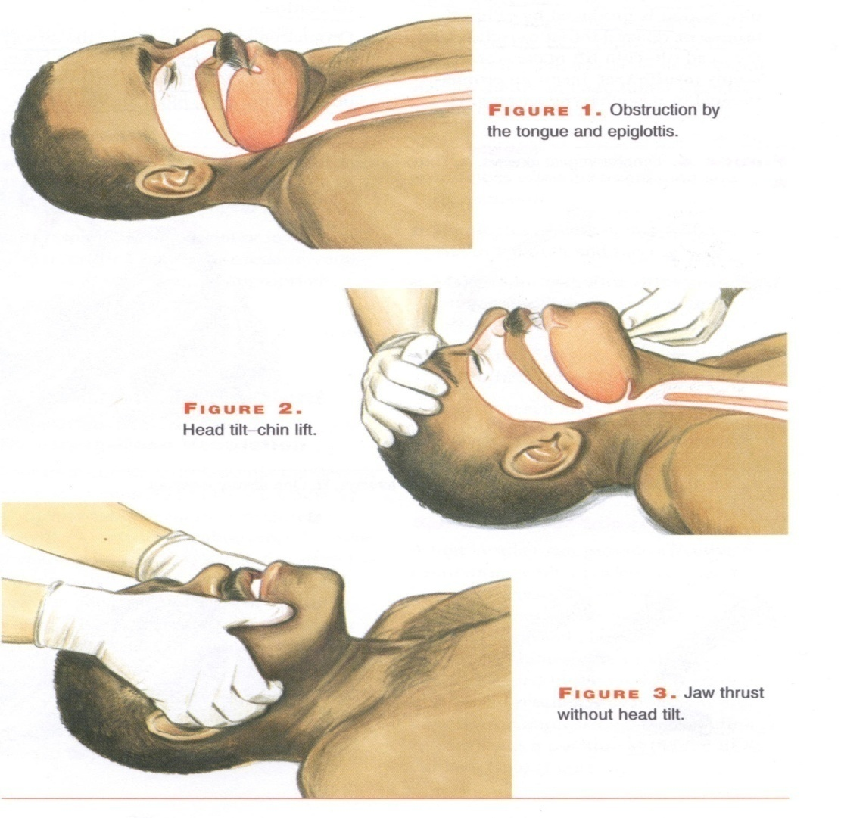
Structure and functionof the upper airway: Upper airway obstruction

Slide 51
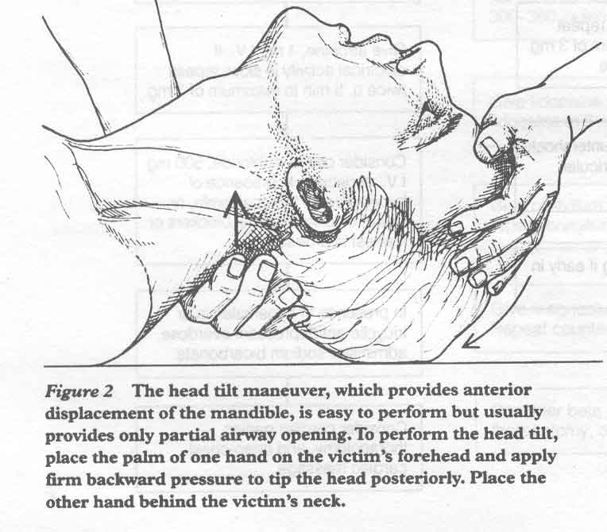

Slide 52
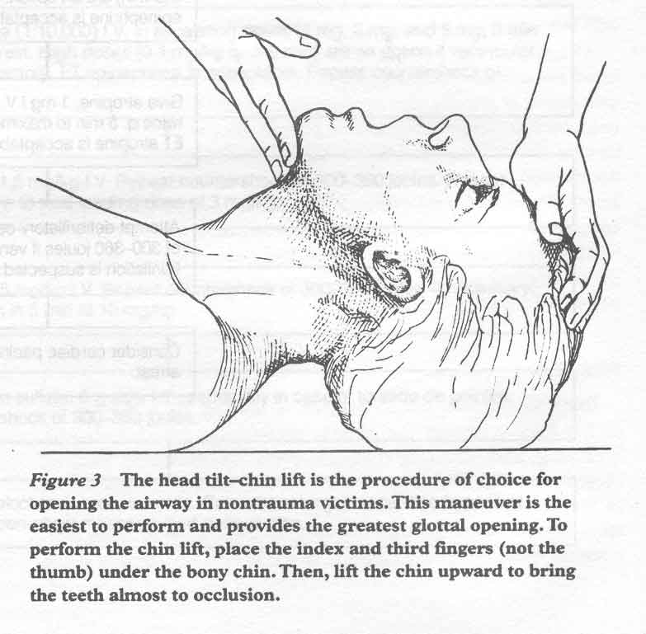

Slide 53
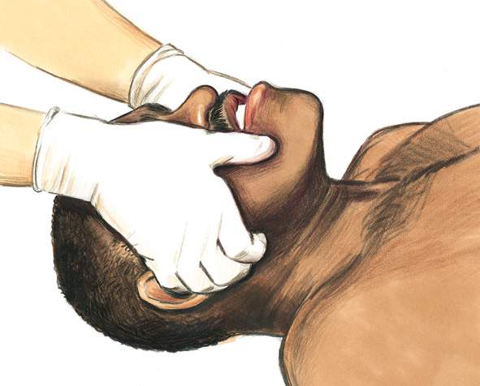
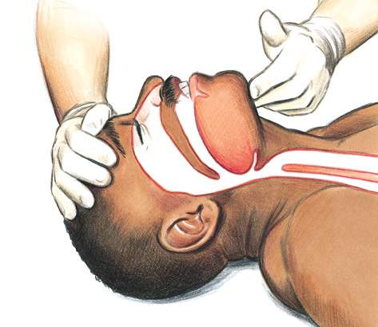
Opening the Airway
Jaw thrust
Head tilt–chin lift

Slide 54
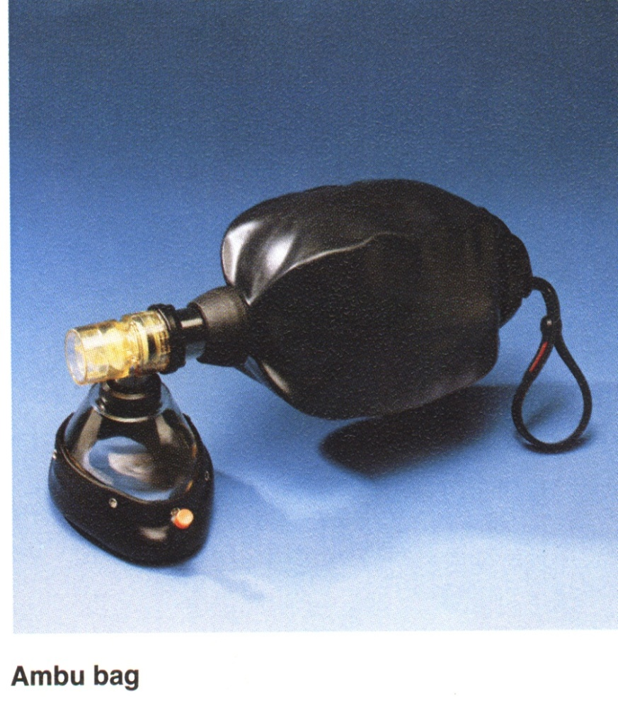
Structure and function of the upper airway
Upper airway obstruction
BMV for relieving oropharyngeal airway obstruction.
If the pressure is less than 15-20 cmH2o , Air will no enter the stomach. This occures with tidal volume more than 1 liters.

Slide 55
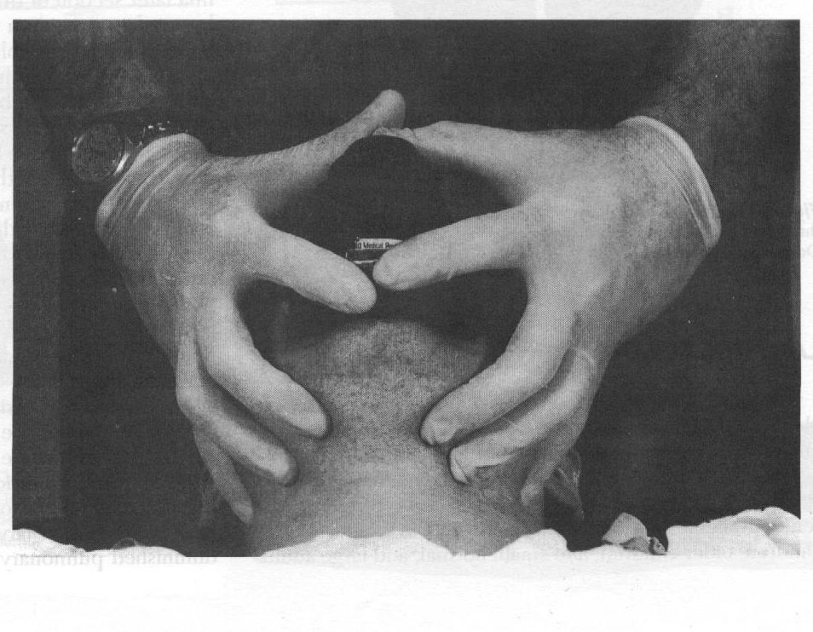
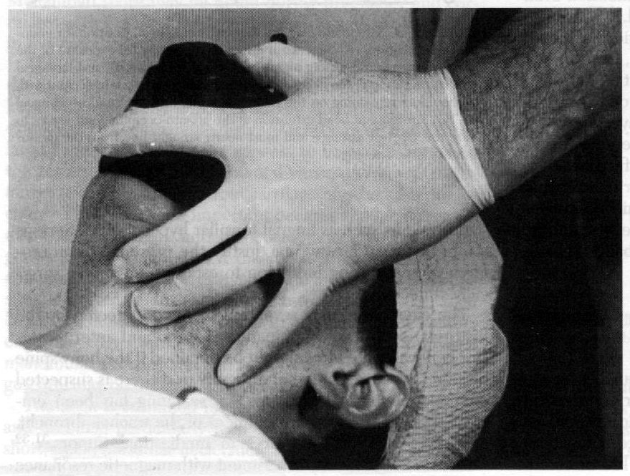
Mask Ventilation
Holding the Mask With one hands
Holding the Mask With two hands

Slide 56
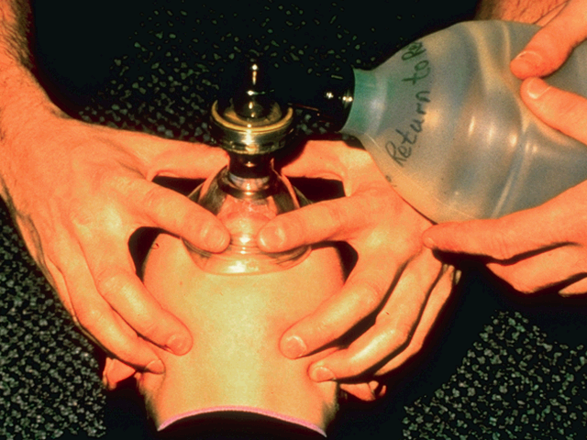

Slide 57
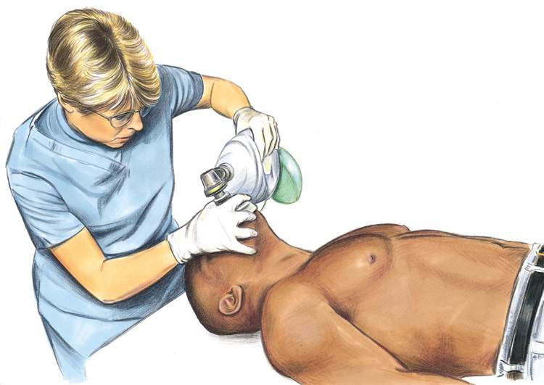
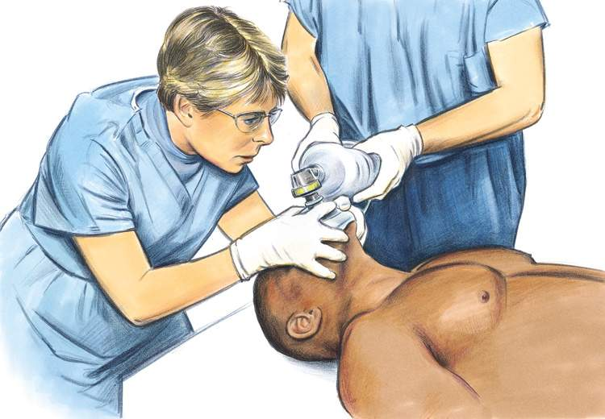
Bag-Mask Ventilation
Key—ventilation volume: “enough to produce obvious chest rise”
1-Person:
difficult, less effective
2-Person:
easier, more effective

Slide 58
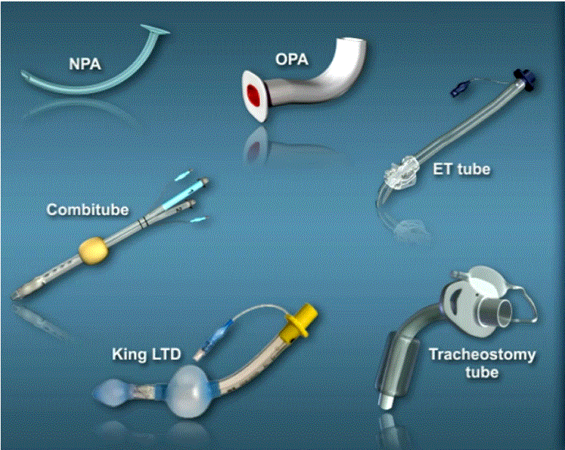

Slide 59
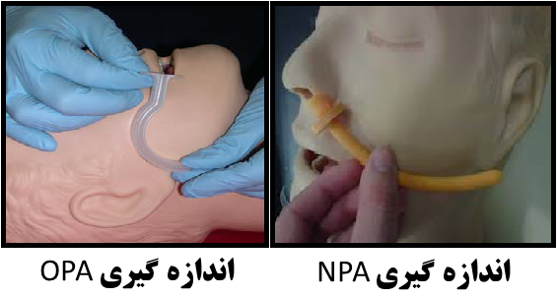
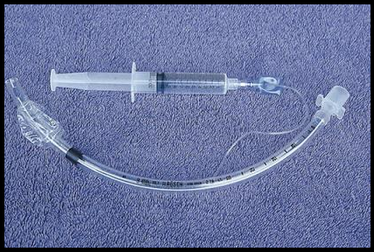
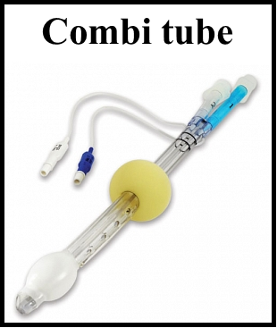
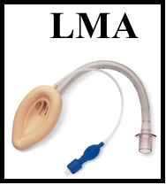
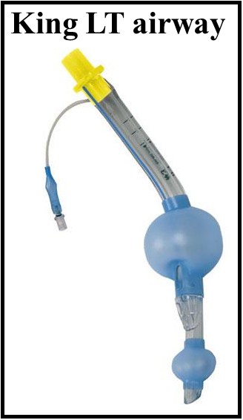

Slide 60
تکنیک های ساده
Jaw Trust وchin lift
بهترین و اولین تکنیک برای مدیریت راه هوایی بیماران ترومایی می باشد.
بیشتر برای بیماران غیرهوشیار استفاده می گردد ولی درصورتی که علت انسداد زبان باشد برای بیماران هوشیار نیز می توان استفاده نمود.
همراه با حفظ بي حركتي گردن اجرا ميشود.
هر دو تكنيك زبان را از سر راه هوايي با كشيدن فك، بالا مي آورد.

Slide 61
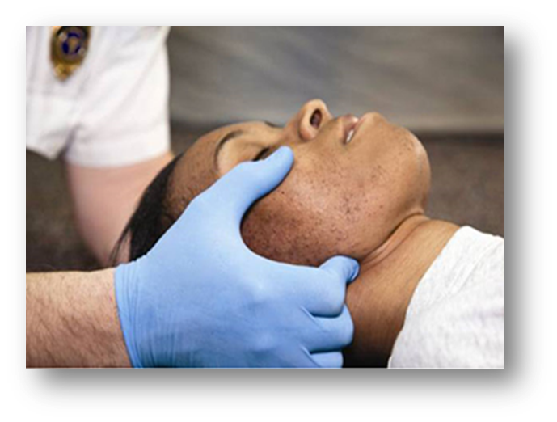
تکنیک های ساده
Jaw Trust وchin lift

Slide 62
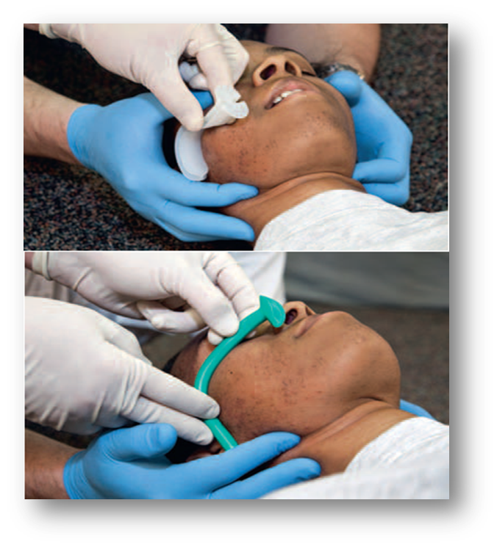
تکنیک های ساده
OPA
NPA

Slide 63
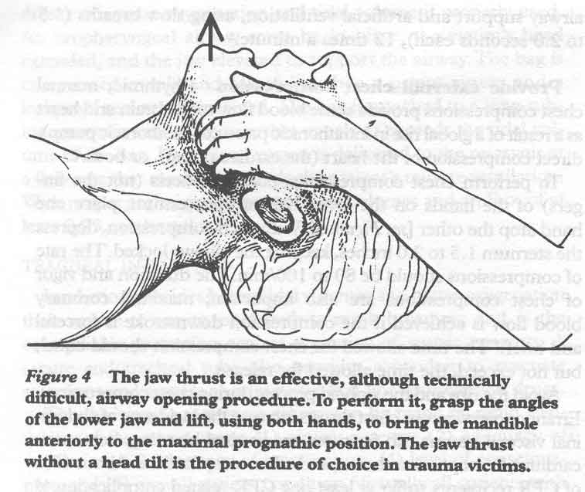

Slide 64
تکنیک های ساده
OPA
NPA
این تکنیک ها با جابجایی زبان بطور مكانيكي ، راه هوایی را باز می کنند.
OPA نیازمند فقدان رفلکس گگ در بیمار است.
برای جاگذاری NPA از لوبریکانت استفاده می کنیم. با وجود رفلكس گگ ميتوان بكار برد.
قبل از تعبيه بايد سايز و قطر وسيله اندازه گيري شود.

Slide 65
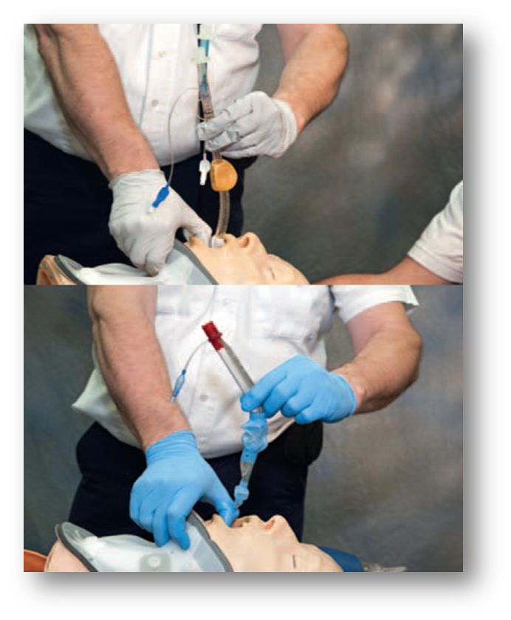
تکنیک های ساده
Supraglottic Airways;
combi tube

Slide 66
Supraglottic Airways;
تکنیک های ساده
combi tube
برای بیمارانی که رفلکس گگ ندارند استفاده می شود.
موجب بسته شدن مری می شود.
از آسپیراسیون جلوگیری نمی کند.
می توان بصورت کورکورانه تعبیه کرد.
تکنیک ساده ای است و نیاز به آموزش ویژه ای ندارد.
تك سايز بوده وبراي افراد با قد بيش از 150 و يا سن بیش از 16 سال، مناسب است.
نوع ديگری از آن که انتهايش مسدود استking tube می باشد.
66

Slide 67
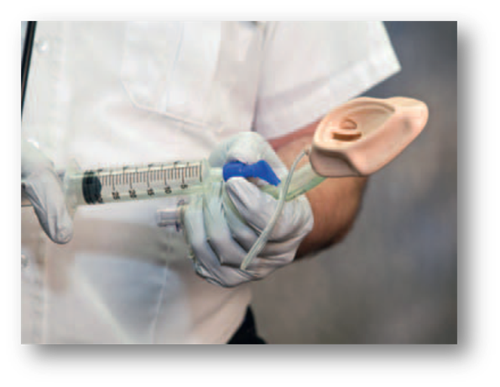
Glottic Airways
تکنیک های ساده
برای بیمارانی که رفلکس گگ ندارند استفاده می شود.
بستن نای برای به حداقل رساندن آسپیراسیون
سايز هاي مختلف دارد
می توان بصورت کورکورانه تعبیه کرد.
تکنیک ساده ای است و نیاز به آموزش ویژه ای ندارد
در ناحيه دهانه گلوت قرار ميگيرد.

Slide 68
تکنیک های پیچیده
هنگامی که با استفاده از تکنیک های ساده ، نتیجه ای حاصل نشد و یا شرایط بیمار به گونه ای بود که نتوانستیم از تکنیک های ساده استفاده کنیم(مانند تغییر ساختار آناتومیکی) و وضعیت بیمار رو به وخامت بود، در مرحله نهایی از تکنیک های پیچیده مانند لوله تراشه و روش های جراحی استفاده می کنیم.
این تکنیک ها عوارض زیادی دارند و باید در صورت لزوم استفاده شوند.

Slide 69
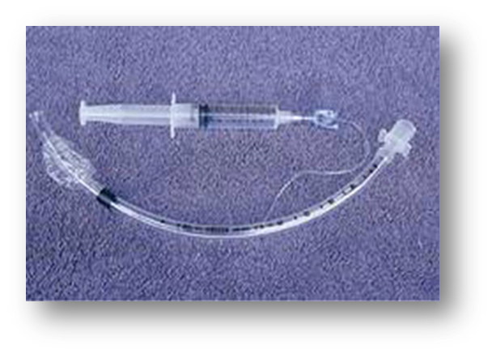
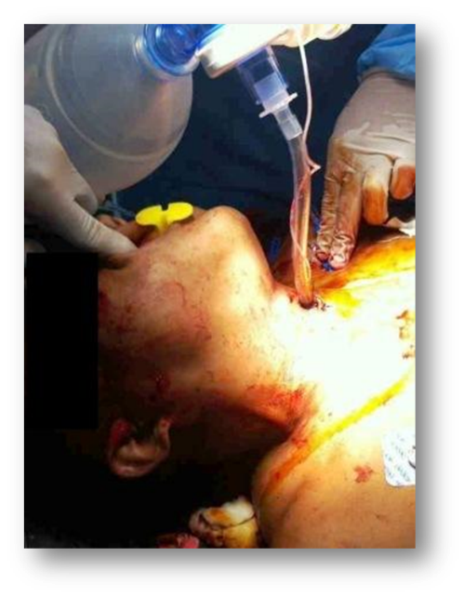
تکنیک های پیچیده
Endotracheal Intubation
Surgical Airways

Slide 70
انتوباسيون
تکنیک های پیچیده
تكنيك پيچيده تری است
نياز به آموزش اوليه زياد وباز آموزي مكرر دارد.
از راه دهان :
به كمك دارو يا بدون دارو يا با مانورRSI اجرا ميشود
از راه بيني:
در مواردتروماي شديد دهان در صورتی که بیمار دارای تنفس باشد،بدون تزريق دارو بايد انجام گردد.

Slide 71
تکنیک های پیچیده
انديكاسيونهاي انتوباسيون:
ناتواني در حفظ راه هوايي
كاهش سطح هوشياري
سوختگي شديد راه هوايي
علايم انسداد قريب الوقوع راه هوايي
همچنين زماني كه متدهاي جايگزين حفظ راه هواي بر اساس وضعيت وشدت بيماري ناكافي يا نا مناسب بوده باشد.

Slide 72
تکنیک های پیچیده
موارد قابل توجه قبل از لوله گذاري:
مشكلات احتمالي مرتبط با تروما مثل پارگي يا جابجايي حنجره
شرايط موجود مثل دهان كوچك، گردن كوتاه وچاقي ..
در نظر گرفتن متد جايگزين در صورت شكست
وجود همه تجهيزات لازم..
قبل از اقدام پره اكسيژناسيون لازم است
بين تلاشهاي مكرر اكسيژن رساني شود
كنترل اشباع اكسيژن در حين پروسيجر ضروريست
بدنبال انتوباسيون محل صحيح آن تائيد گردد

Slide 73
تکنیک های پیچیده
روش جراحي ايجاد راه هوايي:
تكنيك پيچيده تري است ونيازمند آموزش اوليه كافي و آموزش مداوم است.
ممكن است سبب مشكلاتي مثل آسيب به ساختارهاي جانبي گردد.
فقط زماني در نظر گرفته میشود كه تروماي وسيع صورت، از انتوباسيون جلوگیری نماید.
-يا انسداد راه هوايي با تكنيك هاي ديگر اصلاح نشود
-يا لوله گذاري و متد هاي جايگزين ناموفق بوده یا در دسترس نباشند.

Slide 74
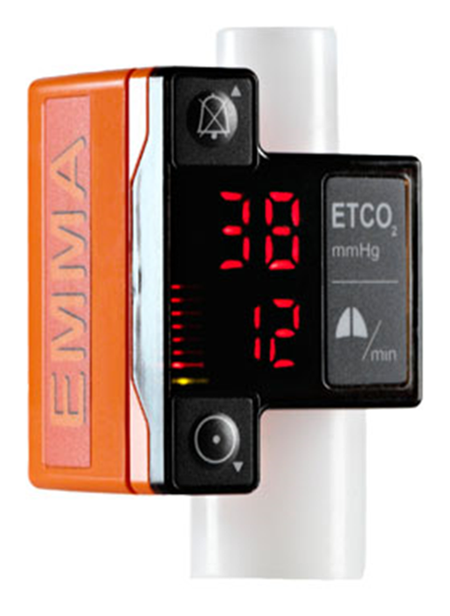
تایید محل صحیح لوله
روش های فیزیولوژیک: (صداهای ریوی،بالا آمدن قفسه سینه،رنگ پوست نرمال و نبض نرمال)
روش های مکانیکی:
(مانند کاپنوگرافی«كالريك،عددي و امواج» ،پالس اكسي متري)
بعد از انتوباسيون
بطور مداوم بیمار را تحت نظر بگیرید و ارزیابی مجدد انجام دهید.

Slide 75
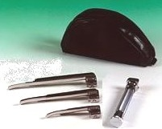
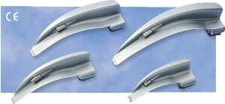
Endotracheal Intubation
Miller Blade
MacIntosh Blade

Slide 76
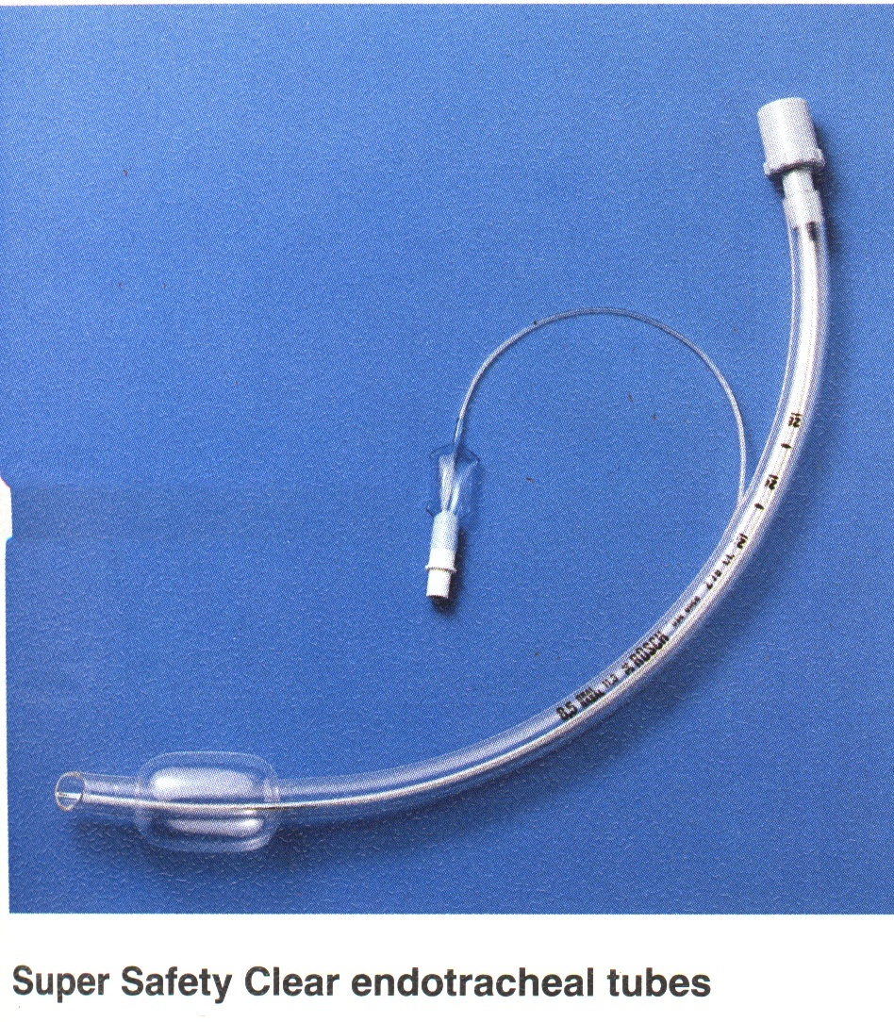

Slide 77
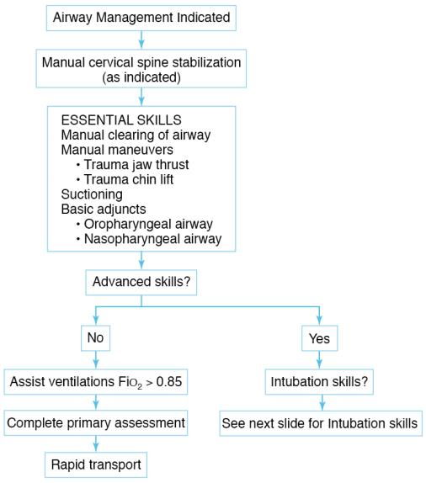
Airway Protocol (1 of 3)
Notes:
Instructor Notes
Expand on the following points:
Use of this airway management algorithm presents a logical approach to a difficult or failed airway.
Review the first section of the airway management algorithm with the participants.
Not all devices or procedures may be allowed or available within an individual EMS system.

Slide 78
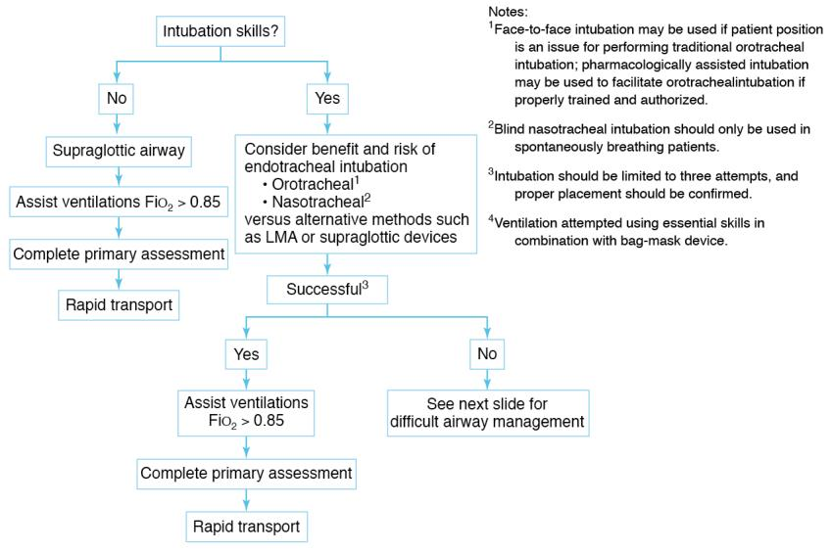
Airway Protocol (2 of 3)
Notes:
Instructor Notes
Expand on the following points:
Use of this airway management algorithm presents a logical approach to a difficult or failed airway.
Review the second section of the airway management algorithm with the participants.
Not all devices or procedures may be allowed or available within an individual EMS system.

Slide 79
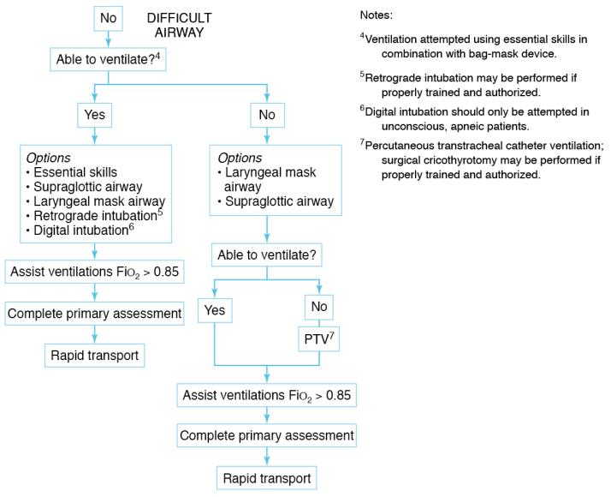
Airway Protocol (3 of 3)
Notes:
Instructor Notes
Expand on the following points:
Use of this airway management algorithm presents a logical approach to a difficult or failed airway.
Review the third section of the airway management algorithm with the participants.
Not all devices or procedures may be allowed or available within an individual EMS system.

Slide 80
خلاصه
ارزیابی راه هوایی با نگاه کردن،گوش دادن و لمس می باشد.
حفظ سر و گردن در تمام مدت ارزیابی و مداخلات ضروری می باشد.
همیشه اول از مانورها و تکنیک های ساده استفاده کنید.
از تکنیک های پیچیده فقط درصورت نیاز استفاده کنید.
هدف از مدیریت راه هوایی حفظ یک راه هوایی باز است.
مدیریت مستلزم پیش بینی مشکلات و برنامه ریزی برای روش های جایگزین است.

Slide 81
تنفس - تهویه
اکسیژن رسانی

Slide 82
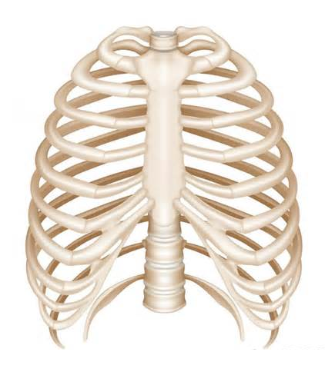
آناتومی
دنده ها
12 جفت دنده
10 جفت متصل به جناغ سینه و ستون فقرات
2 جفت دنده شناور که تنها به عقب وصل هستند
اعصاب، شریان ها و وریدهای بین دنده ای در امتداد مرز پایین تر از هر دنده قرار گرفته اند.
ریه ها

Slide 83
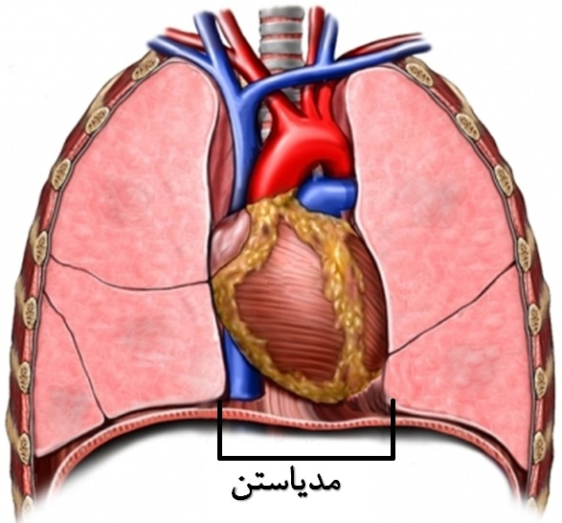
آناتومی
قلب
شریان های اصلی
آئورت و شاخه ها
شریانهای ریوی
رگها
ورید اجوف فوقانی
وریدهای ریوی
مدیاستن
نای
مری
برونش اصلی

Slide 84
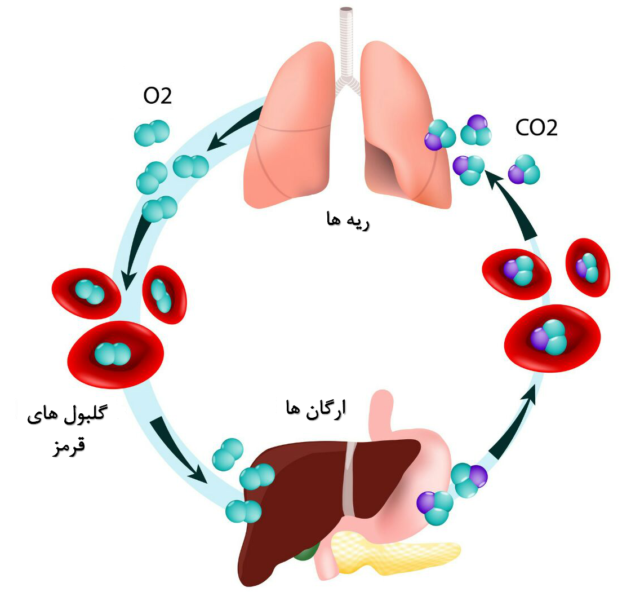
اکسیژن رسانی
اکسیژن در سراسر غشاء آلوئولی مویرگها حمل می شود و با اتصال به هموگلوبین سلول های قرمز خون به سراسر بدن منتقل می شود.
CO2 نیز از پلاسمای خون به سمت آلوئول های حرکت می کند.

Slide 85
تنفس
تنفس حرکت هوا به درون ریه ها و آلوئول هاست.
عملکرد تنفس توسط مرکز تنفسی در مغز کنترل می شود
گیرنده شیمیایی واقع در آئورت و شریان کاروتید مرکز تنفسی را تحریک می کنند.
سرعت و عمق از تهویه برای حفظ حداقل مقدار نرمال Paco2 به طور پیوسته تنظیم می شود.
بیماران مبتلا به COPD نسبت به سطح CO2 غیرحساس می شوند و بیماربه سمت هیپوکسی می رود.

Slide 86
بررسی تنفس
تنفس طبیعی هیچ گاه توجه شما را به خود جلب نمی کند.
اگر تنفس بیمار توجه شما را به خود جلب کند مشکلی وجود دارد مگر اینکه خلاف آن ثابت شود.
مثلا:
شما تنفس بیمار را در اتاق می شنوید
عدم توانایی در صحبت و جملات کامل
پوزیشن بیمار(حالت سه پایه)

Slide 87
بررسی تنفس
نگاه کردن (مشاهده)
گوش دادن (معاینه)
احساس (لمس)

Slide 88
بررسی تنفس
نگاه کردن
کوفتگی
هماتوم
پارگی
زخم مکنده قفسه سینه
حرکت متناقض قفسه سینه
تلاش تنفسی
پوزیشن بیمار
استفاده از عضلات فرعی
حرکت پره های بینی

Slide 89
بررسی تنفس
گوش دادن (معاینه)
وجود صداهای تنفسی غیرطبیعی(ویزینگ،رال،رونکای و...)
برابری سمت راست و چپ قفسه سینه
کاهش صدا در یک طرف
عدم وجود صداهای تنفسی
کریپتوس
***انتقال بیمار، برای شناسایی صداهای تنفسی غیرطبیعی نباید به تعویق افتد.

Slide 90
بررسی تنفس
احساس(لمس)
کریپتوس استخوانی
آمفیزم زیر جلدی
حرکت غیرطبیعی قفسه سینه
حساسیت به لمس استخوان

Slide 91
آسیب های شایع سیستم تنفسی
پنوموتوراکس
ساده
فشاری
باز
هموتوراکس
شکستگی دنده
ساده
قفسه سینه شناور

Slide 92
پنوموتوراکس
پنوموتوراکس ساده ممکن است با تجمع هوا به سمت پنوموتورکس فشارنده پیشرفت کند.
پنوموتوراکس فشارنده تهدید کننده زندگی است.
ممکن است رفع فشار با سوزن(Needle decompression) نیاز باشد.
گاهی اوقات پنوموتوراکس با هموتوراکس در ارتباط است.

Slide 93
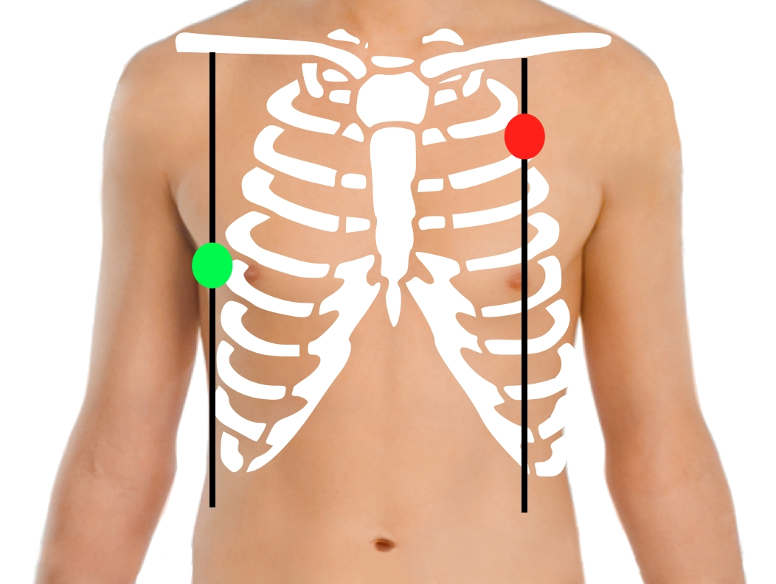
رفع فشار با سوزن یا
Needle Decompression
برای از بین بردن پنوموتوراکس فشارنده استفاده می شود.
فضای بین دنده ای دوم، خط میدکلاویکولار، بالای دنده
فضای بین دنده ای پنجم، خط میدآگزیلاری، بالای دنده

Slide 94
تفاوت پنوموتوراکس ساده و فشارنده
ساده
آسیب نافذ، بلانت
صداهای تنفسی کاهش و یا وجود ندارد
زجر تنفسی خفیف تا متوسط
ممکن است به پنوموتوراکس فشاری پیشرفت کند
فشاری
همه موارد در مورد پنوموتوراکس فشاری نیز صادق است جز اینکه در پنوموتوراکس فشاری وضعیت همودینامیک مختل می شود.

Slide 95
پنوموتوراکس باز
در آسیب های نافذ
ممکن است زخم قفسه سینه مکنده یا حباب دار باشد
دیسترس تنفسی خفیف تا شدید
ممکن است با هموتوراکس در ارتباط باشد
پانسمان 3طرفه یا 4طرفه(انسدادی)

Slide 96
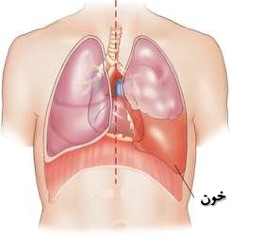
هموتوراکس
در آسیب های نافذ و غیرنافذ خونریزی داخل حفره پلور ممکن است با پنوموتوراکس مرتبط باشد.
هوا یا خون جمع شده در حفره پلور ظرفیت ریوی را به خطر می اندازد.
درمان شامل قرار دادن chest tube در بیمارستان می باشد.

Slide 97
شکستگی دنده
شایع ترین آسیب قفسه سینه می باشد.
معمولا در دنده 4 تا 8 جانبی رخ می دهد.
شایع ترین علت هموتوراکس می باشد.
شکایت شایع بیماران درد قفسه سینه تنگی نفس می باشد.
امکان آسیب کبد و طحال وجود دارد.

Slide 98
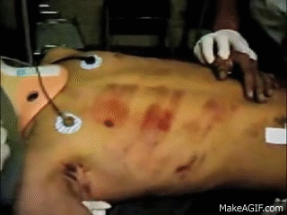
قفسه سینه شناور
دو یا چند دنده مجاور در بیش از یک مکان شکسته باشند.
قفسه سینه شناور باعث حرکات متناقض قفسه سینه هنگام تنفس می شود

Slide 99
درمان آسیب های قفسه سینه
هدف از درمان اکسیژن رسانی می باشد.
دادن اکسیژن مکمل
کمک به تهویه در صورت لزوم
پانسمان زخم باز قفسه سینه
تشخیص پنوموتوراکس ساده و جلوگیری از پنوموتوراکس فشارنده
بررسی مستمر تنفس
دادن اکسیژن مکمل به بیمار
نظارت بر میزان اشباع اکسیژن
هدف SPO2 بیش از 95 درصد است.

Slide 100
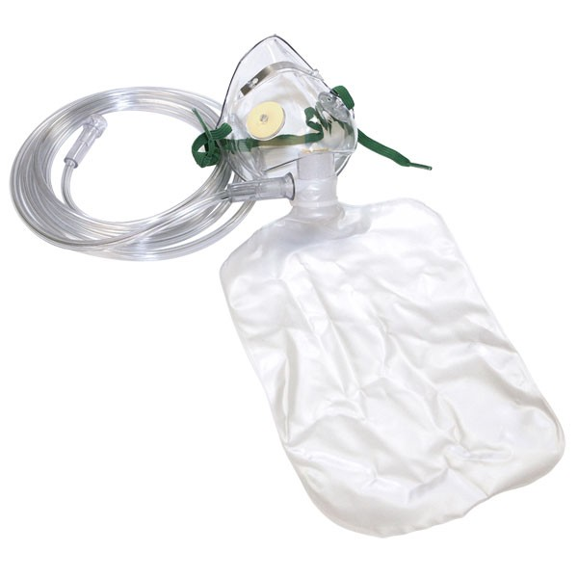
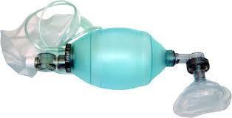
ماسک رزو بگ
بگ ماسک

Slide 101
لزوم تهویه
تعداد تنفس بیش از 30 یا کمتر از 10
بالا نیامدن قفسه سینه
استفاده از عضلات فرعی
کاهش SPO2
افزایش ETCO2
در نظر گرفتن نیاز برای مدیریت راه هوایی

Slide 102
میزان تهویه
بالغین
10 تا 12 تنفس در دقیقه (با آمبوبگ)
500 تا 800 میلی لیتر
کودکان
16 تا 20 تنفس در دقیقه
100 تا 500 میلی لیتر/ تا زمانی که قفسه سینه بالا آید
نوزادان
25 فشار در دقیقه
6 تا 8 میلی لیتر بر کیلوگرم
*** هیپرونتیلاسیون شدید در بیماران با آسیب مغزی ممکن است نتایج نامطلوب در پی داشته باشد.

Slide 103

کاپنومتری و کاپنوگرافی
اثربخشی تهویه دستگاه کیسه ماسک
قرار دادن صحیح لوله تراشه
قرار دادن صحیح راه های هوایی سوپراگلوت
حفظ بین 35 تا 45 میلی متر جیوه
در کاهش فشار خون ممکن است میزان صحیح را نشان ندهد.

Slide 104
خلاصه
مراقبت از یک بیمار ترومایی دچار مشکل تنفسی شامل موارد زیر است:
حفظ یک راه هوایی باز
اداره اکسیژن مکمل
مدیریت و نظارت بر تهویه
تشخیص و درمان پنوموتوراکس فشارنده

Slide 105

سوال؟

